Slide 1
2
0
2
4
工 作 总 结
陈 芳
机械组
2024年11月

Slide 2
目 录
岗位职责
本年度工作情况
存在的问题
下年度工作计划

Slide 3
一
岗 位 职 责
从事BESⅢ检修、机加工等工作
1
2
金工间的日常工作以及
相关设备的维护保养等
3
参加JUNO项目的一些实验和测试工作
4
其他的相关工作

Slide 4
二
本 年 度 工 作 情 况
任 务 完 成 情 况
1
公 共 服 务 项 目
2
其 他 贡 献
3

Slide 5
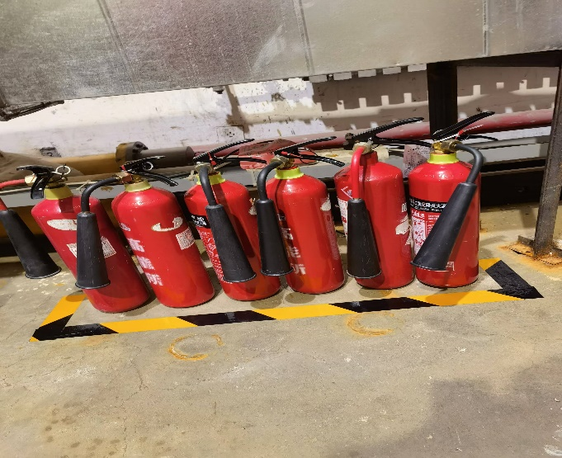
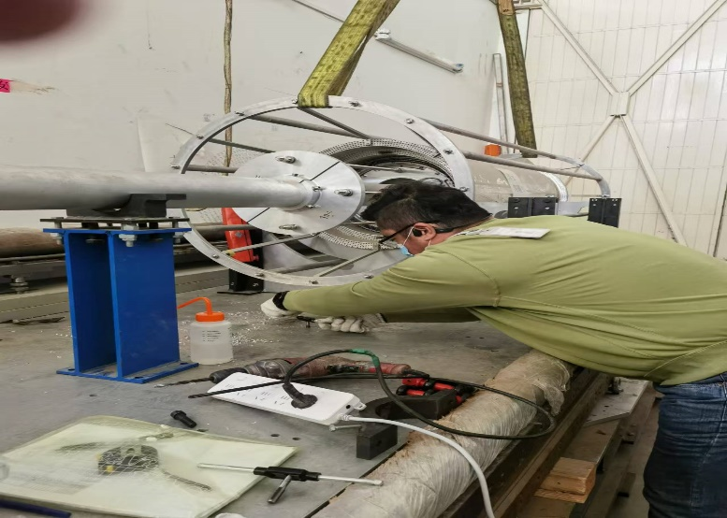
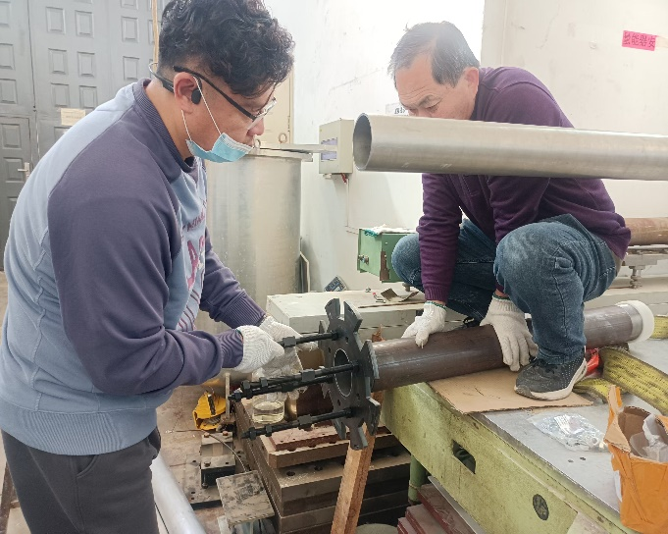
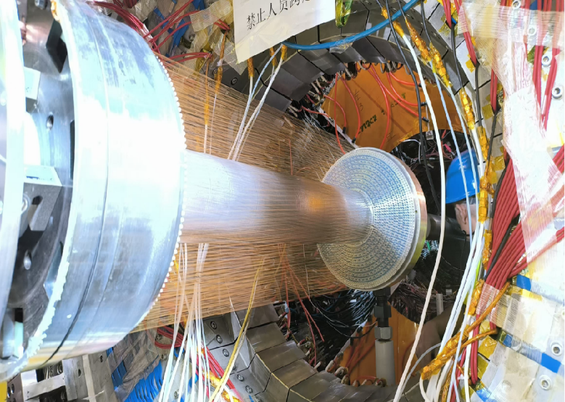
1
任 务 完 成 情 况-谱 仪 检 修
1.开关端门前的各项检查、端门清洁以及现场作业面的清理；消防器材的检查更换；
2.协助解决其他子系统所提供的帮助；
3. 组装内室拆装工装以及多次内室拆装试验（配合采购工具及标准件），并最终拆装成功。
每年夏季在谱仪端门（开、关）为设备安全提供支持及服务

Slide 6
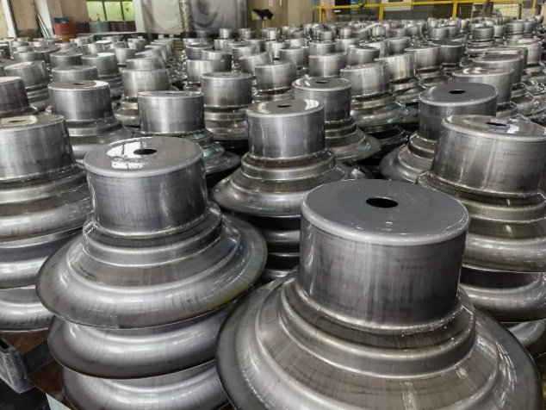
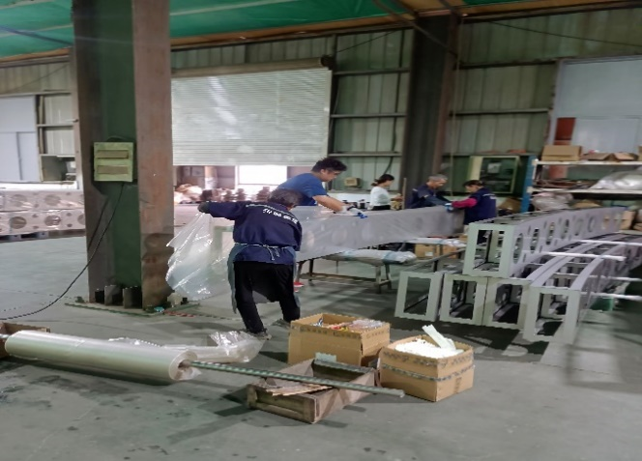
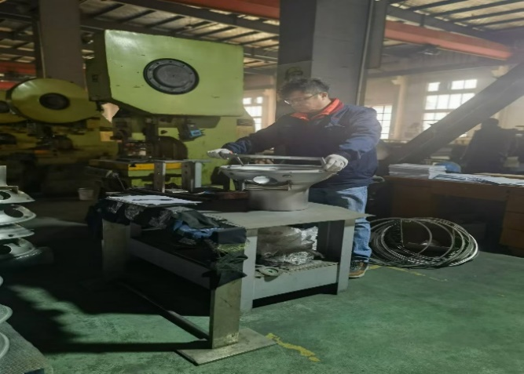
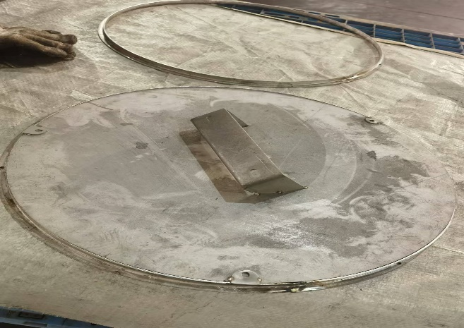
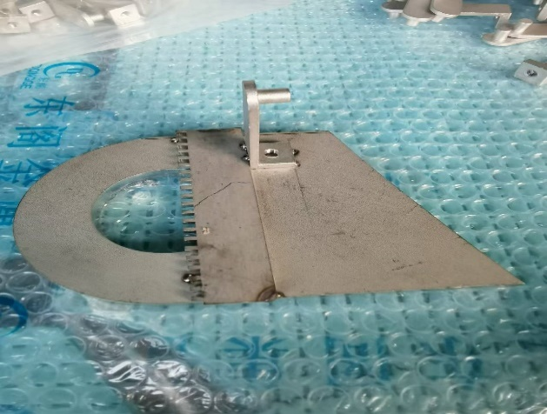
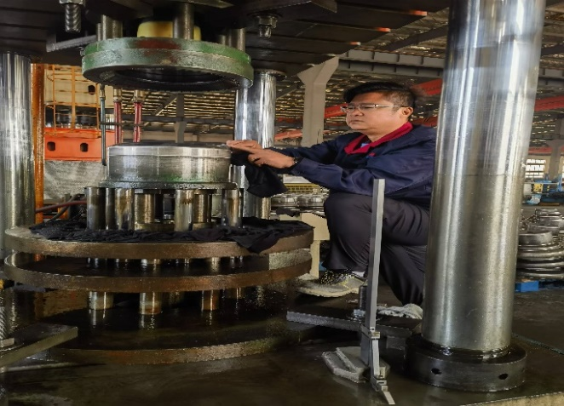
1
任 务 完 成 情 况-参 加 JUNO 测试与防护系统工作
PMT不锈钢保护罩
东阁驻场工作——生产保护罩、模块
对生产的产品进行检测，并提出问题点及解决方案以及解决生产过程中对模具损伤的修复保养，其它问题的解决（设计制作简易模具）。

Slide 7
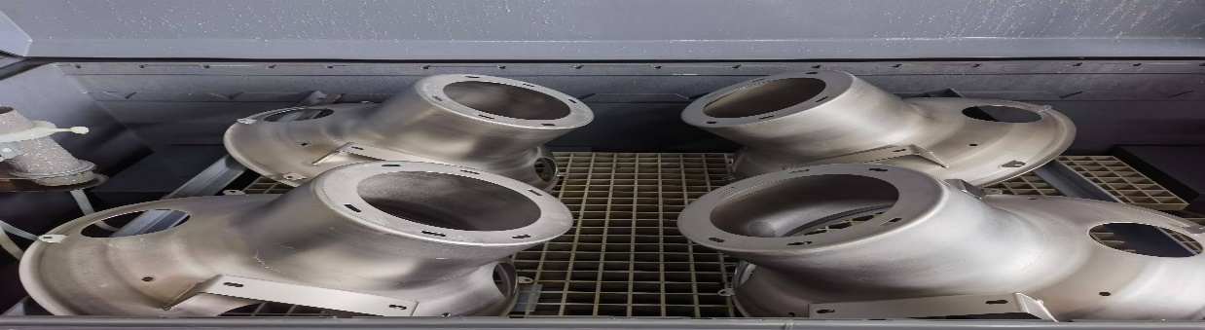
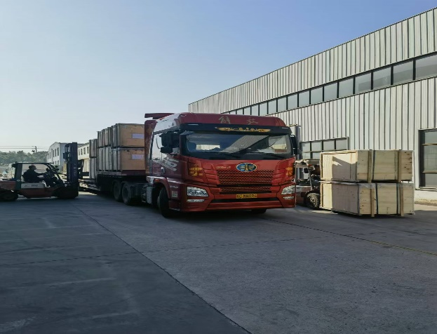
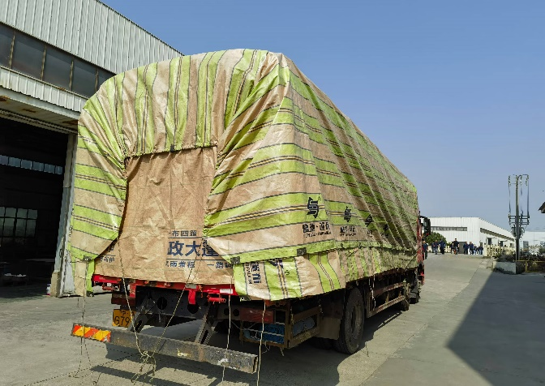
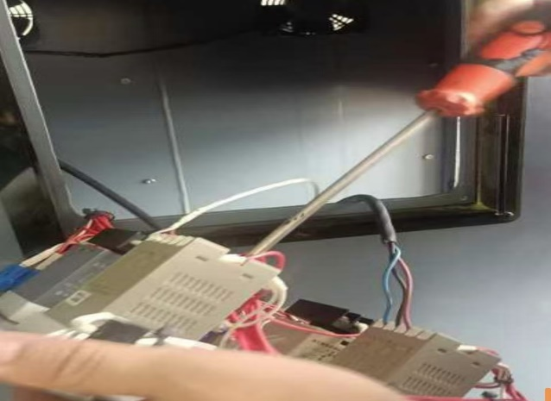
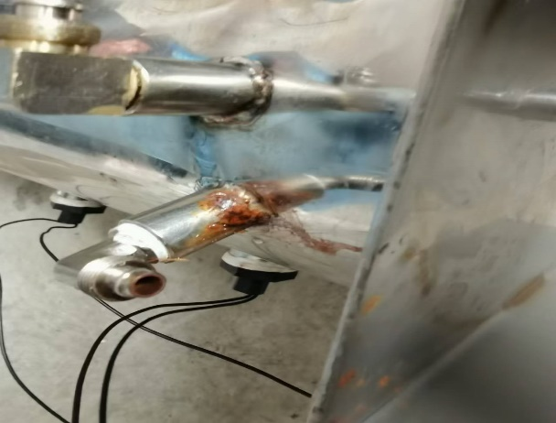
1
任 务 完 成 情 况-参 加 JUNO 测试与防护系统工作
PMT不锈钢保护罩
东阁驻场工作——生产保护罩、模块
目前保护罩已生产成品并发货中山20400件，前期试验234件。
CD模块已生产成品并发货江门3430件、
veto模块620件。以及其它龙骨消磁线圈等。
对生产的模块，保护罩、L环、把手等进行盐雾试验，并对盐雾设备的日常保养、维护以及故障排除修复的工作。

Slide 8
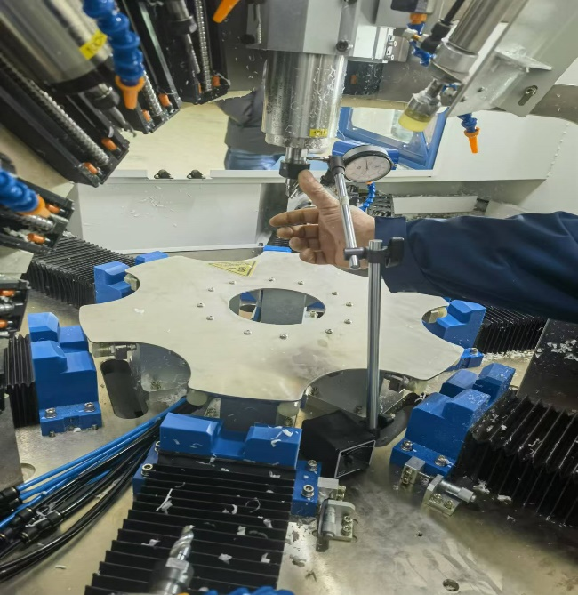
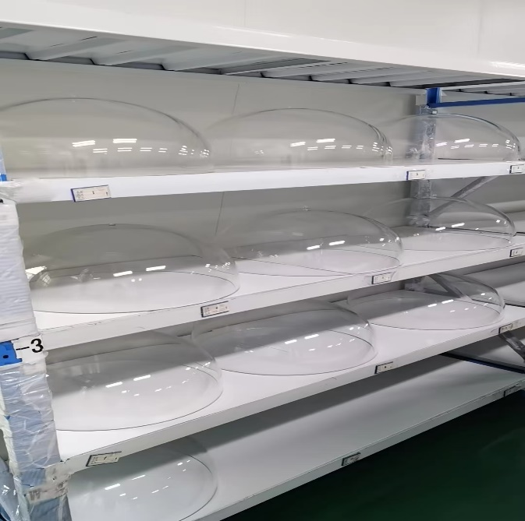
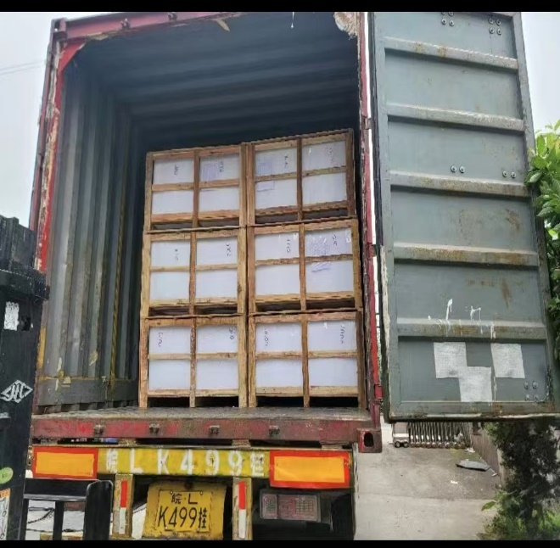
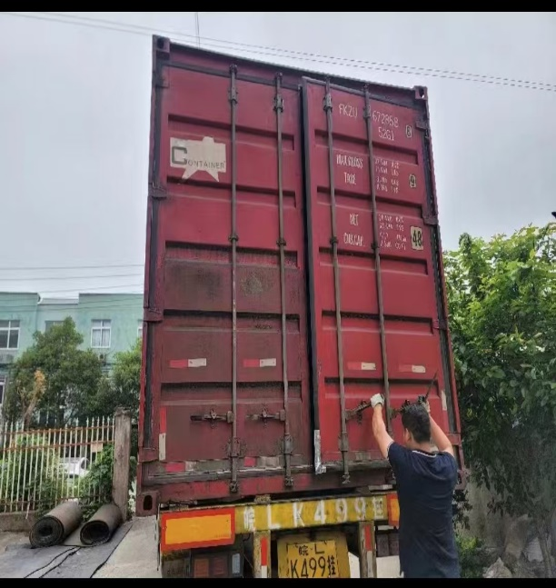
1
任 务 完 成 情 况-参 加 JUNO 测试与防护系统工作
PMT有机玻璃保护罩
余姚科美保护罩量产驻场等工作
现场进行产品检测等工作，克服环境高温潮湿的困难并帮助厂家解决生产当中遇到的问题。
有机玻璃保护罩生产成品22016件并发货到中山

Slide 9
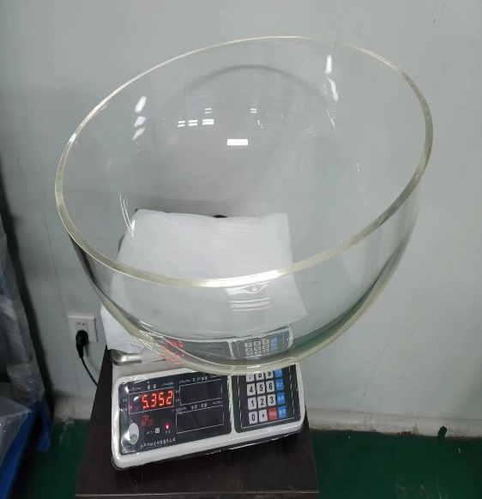
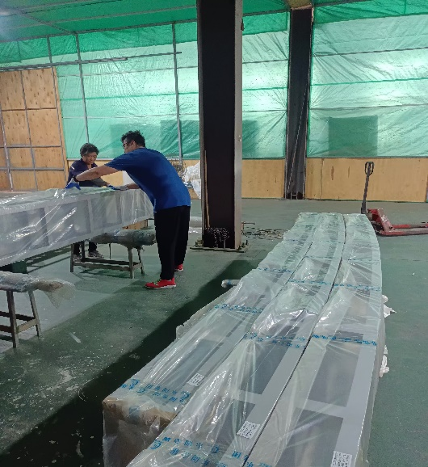
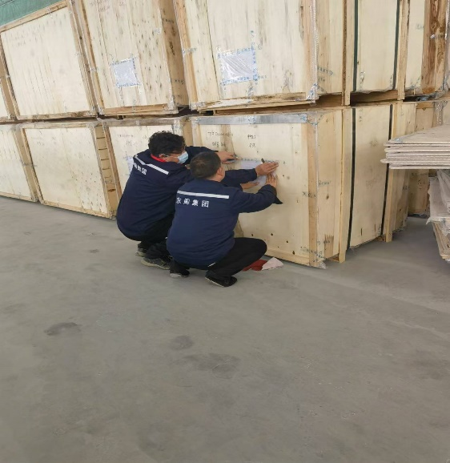
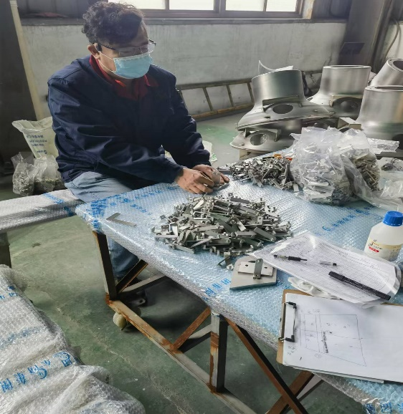
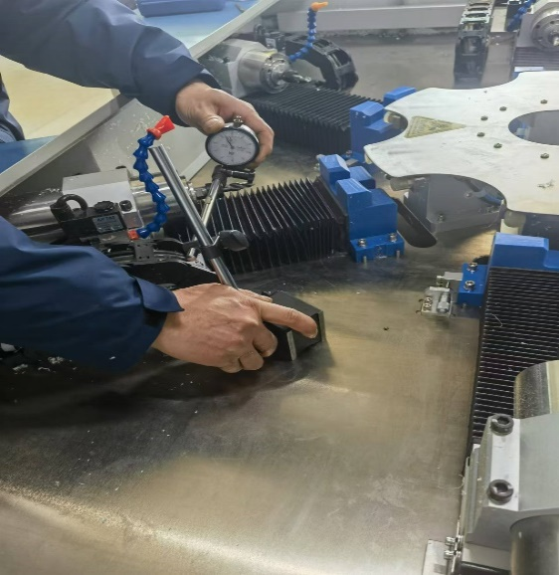
1
任 务 完 成 情 况-参 加 JUNO 测试与防护系统工作
“PMT测试与防护”系统的实验工作、组会会议的纪要工作、资料的整理
参加光电倍增管支撑及附属机构出厂验收工作
每周的不锈钢保护罩和有机玻璃保护罩的例会组织与会议纪要工作
提出保护罩批量生产中需要处理的问题、制定生产流程、提出检测要求
保护罩评审会的筹备工作、以及提出工艺验收标准等

Slide 10
1
任 务 完 成 情 况
2、任务完成情况及工作效率
中心各组、江门中微子实验的零活共计1000余件套。
参加JUNO项目，完成“PMT测试与防护”系统的相关试验测试、驻场以及相关会议纪要和技术资料的归纳整理工作。

Slide 11
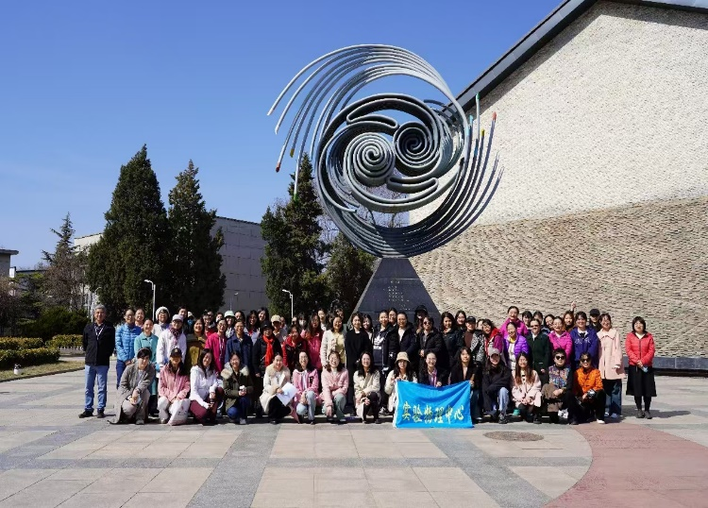
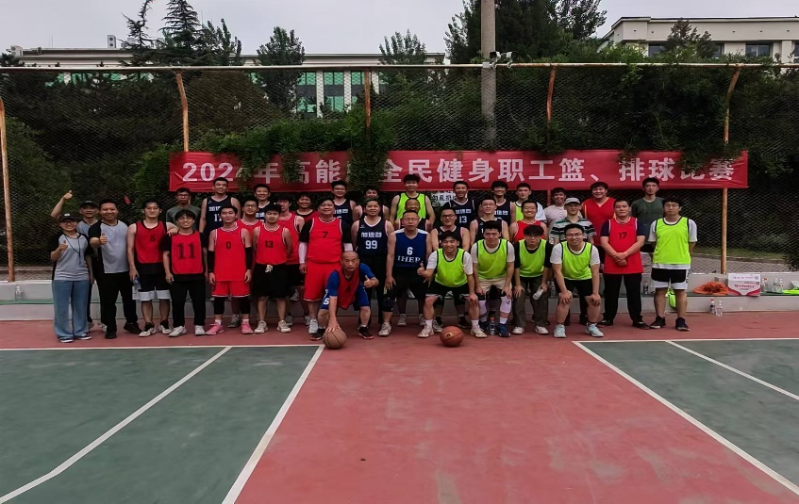
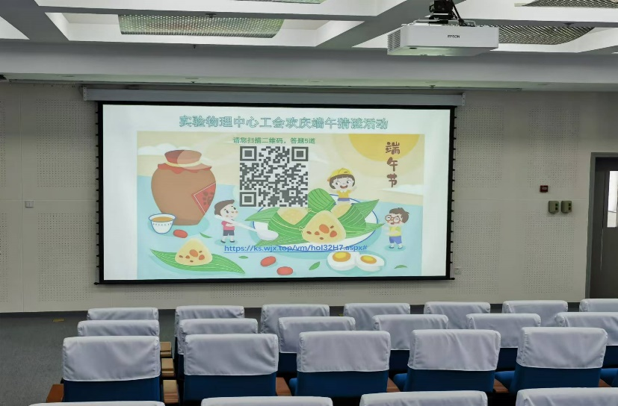
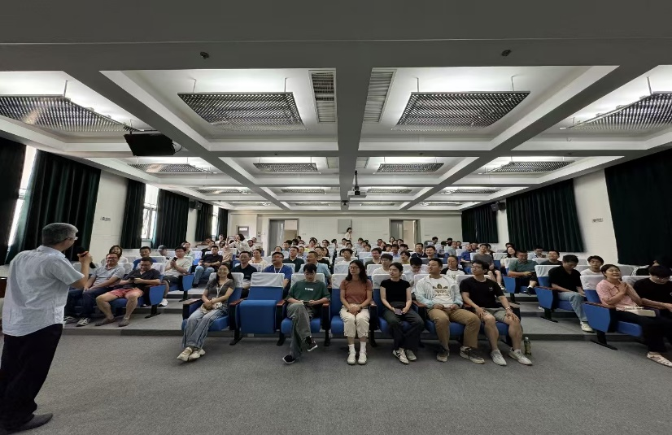
2
公 共 服 务 项 目
LOGO
1、组织中心职工参加冬至包饺子、新春联欢、庆祝三八妇女节、春游分小组活动、 中国工会第十八次全国代表大会
知识竞赛、端午猜灯谜、中秋健步走等。
2、为中心职工及学生，采购和发放防疫物资及其他福利、以及节日慰问谱仪控制室一 线值班人员。
3、组织中心职工参加所迎春长跑、扑克牌、篮排球、健步走、运动会、游泳、乒乓球等比赛。

Slide 12
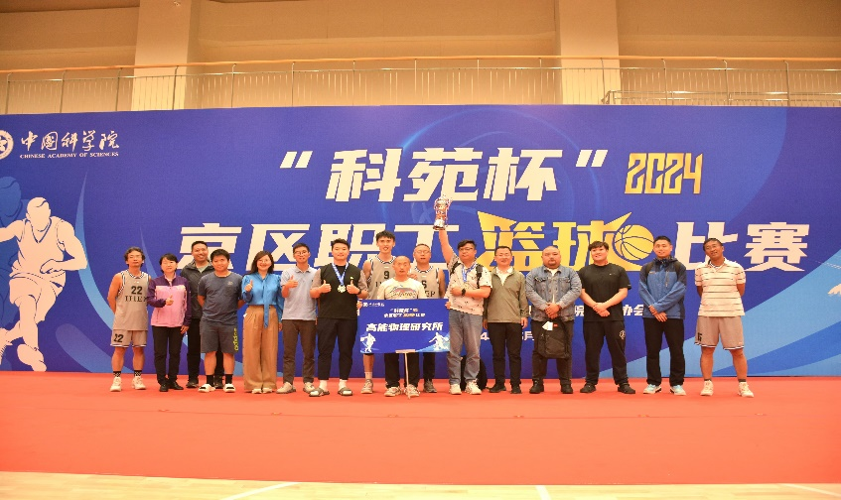
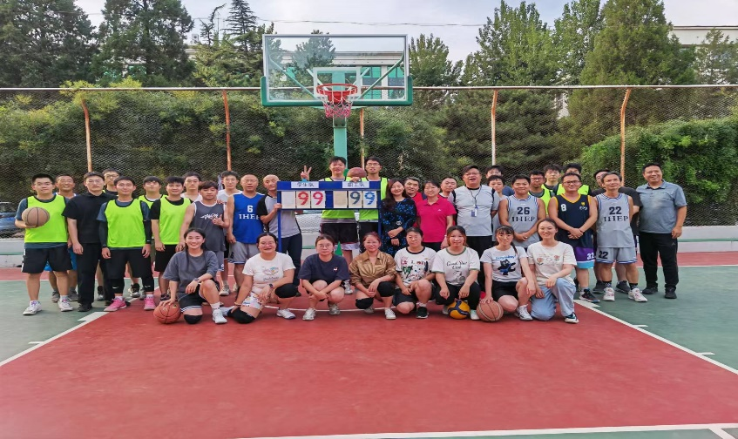
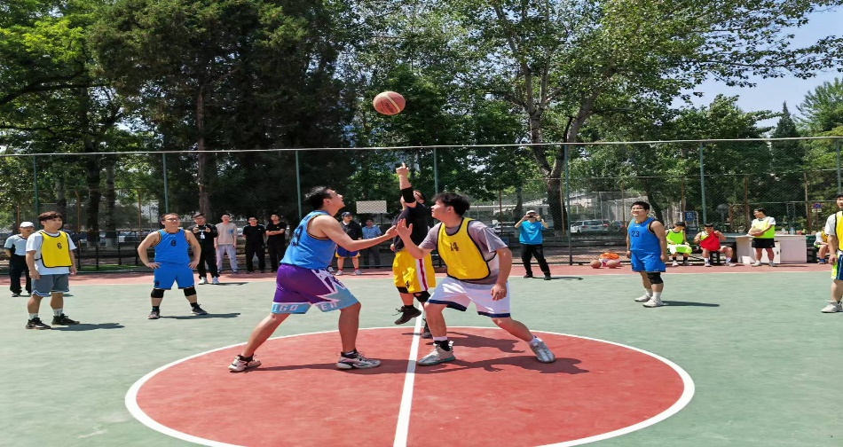
3
其 他 贡 献
1.为高能所所篮排球比赛做筹备准备工作，并提供技术支持；
2.组织高能所毕业生篮球告别赛；
3.组织参加京区篮球赛并最终获得亚军。
4.所里组织的游泳、扑克牌。长跑等担责组织和裁判工作。

Slide 13

三
存 在 的 问题
解决实验中存在的实际问题的能力还需要加强，欠缺理论知识与实际实验相结合的经验和技巧
在以后的工作生活中，在巩固理论知识的同时，
多去实际操作，多向老师们请教，把学到的知识
及时总结，做到问题再次出现时能够及时解决
通过自己的不断努力，使自己、使团队在每年都取得一个提升、取得一个新迈进。

Slide 14
四
下 年 度 工 作 计 划
1
JUNO实验
PMT测试与防护系统以及其他系统的相关实验工作
BESⅢ
1、谱仪检修
2、新内室的更换
2
机加工
满足中心 各组各项目零部件的加工需求
3
实验室
1、日常实验工作
2、实验仪器、设备、量器具的使用维护、保养
3、实验室材料的记录、存放
4、实验室安全
4

Slide 15
四
下 年 度 工 作 计 划
我所服务的金工间隶属于实验物理中心机械组，近年来除了认真完成中心各组各项目的机加工工作以外，也逐渐参与到更多的科研工作中，通过参加JUNO项目和实验，也在不断提升自己，希望未来可以协助组内工程师承担起更多实验性的工作。

Slide 16
2
0
2
4
感谢聆听
期待指正
汇报人: 陈芳 时间: 2024年 11月

